Slide 1
GOSPODARENJE OTPADNIM TEKSTILOM DO NOVIH ZELENIH RADNIH MJESTA
Proces sortiranja i distribucije tekstilnog otpada u praksi
Robert Briški, Jelena Vadla
Proces sortiranja i distribucije tekstilnog otpada u praksi
Zagreb, 04. svibnja 2017.

Slide 2
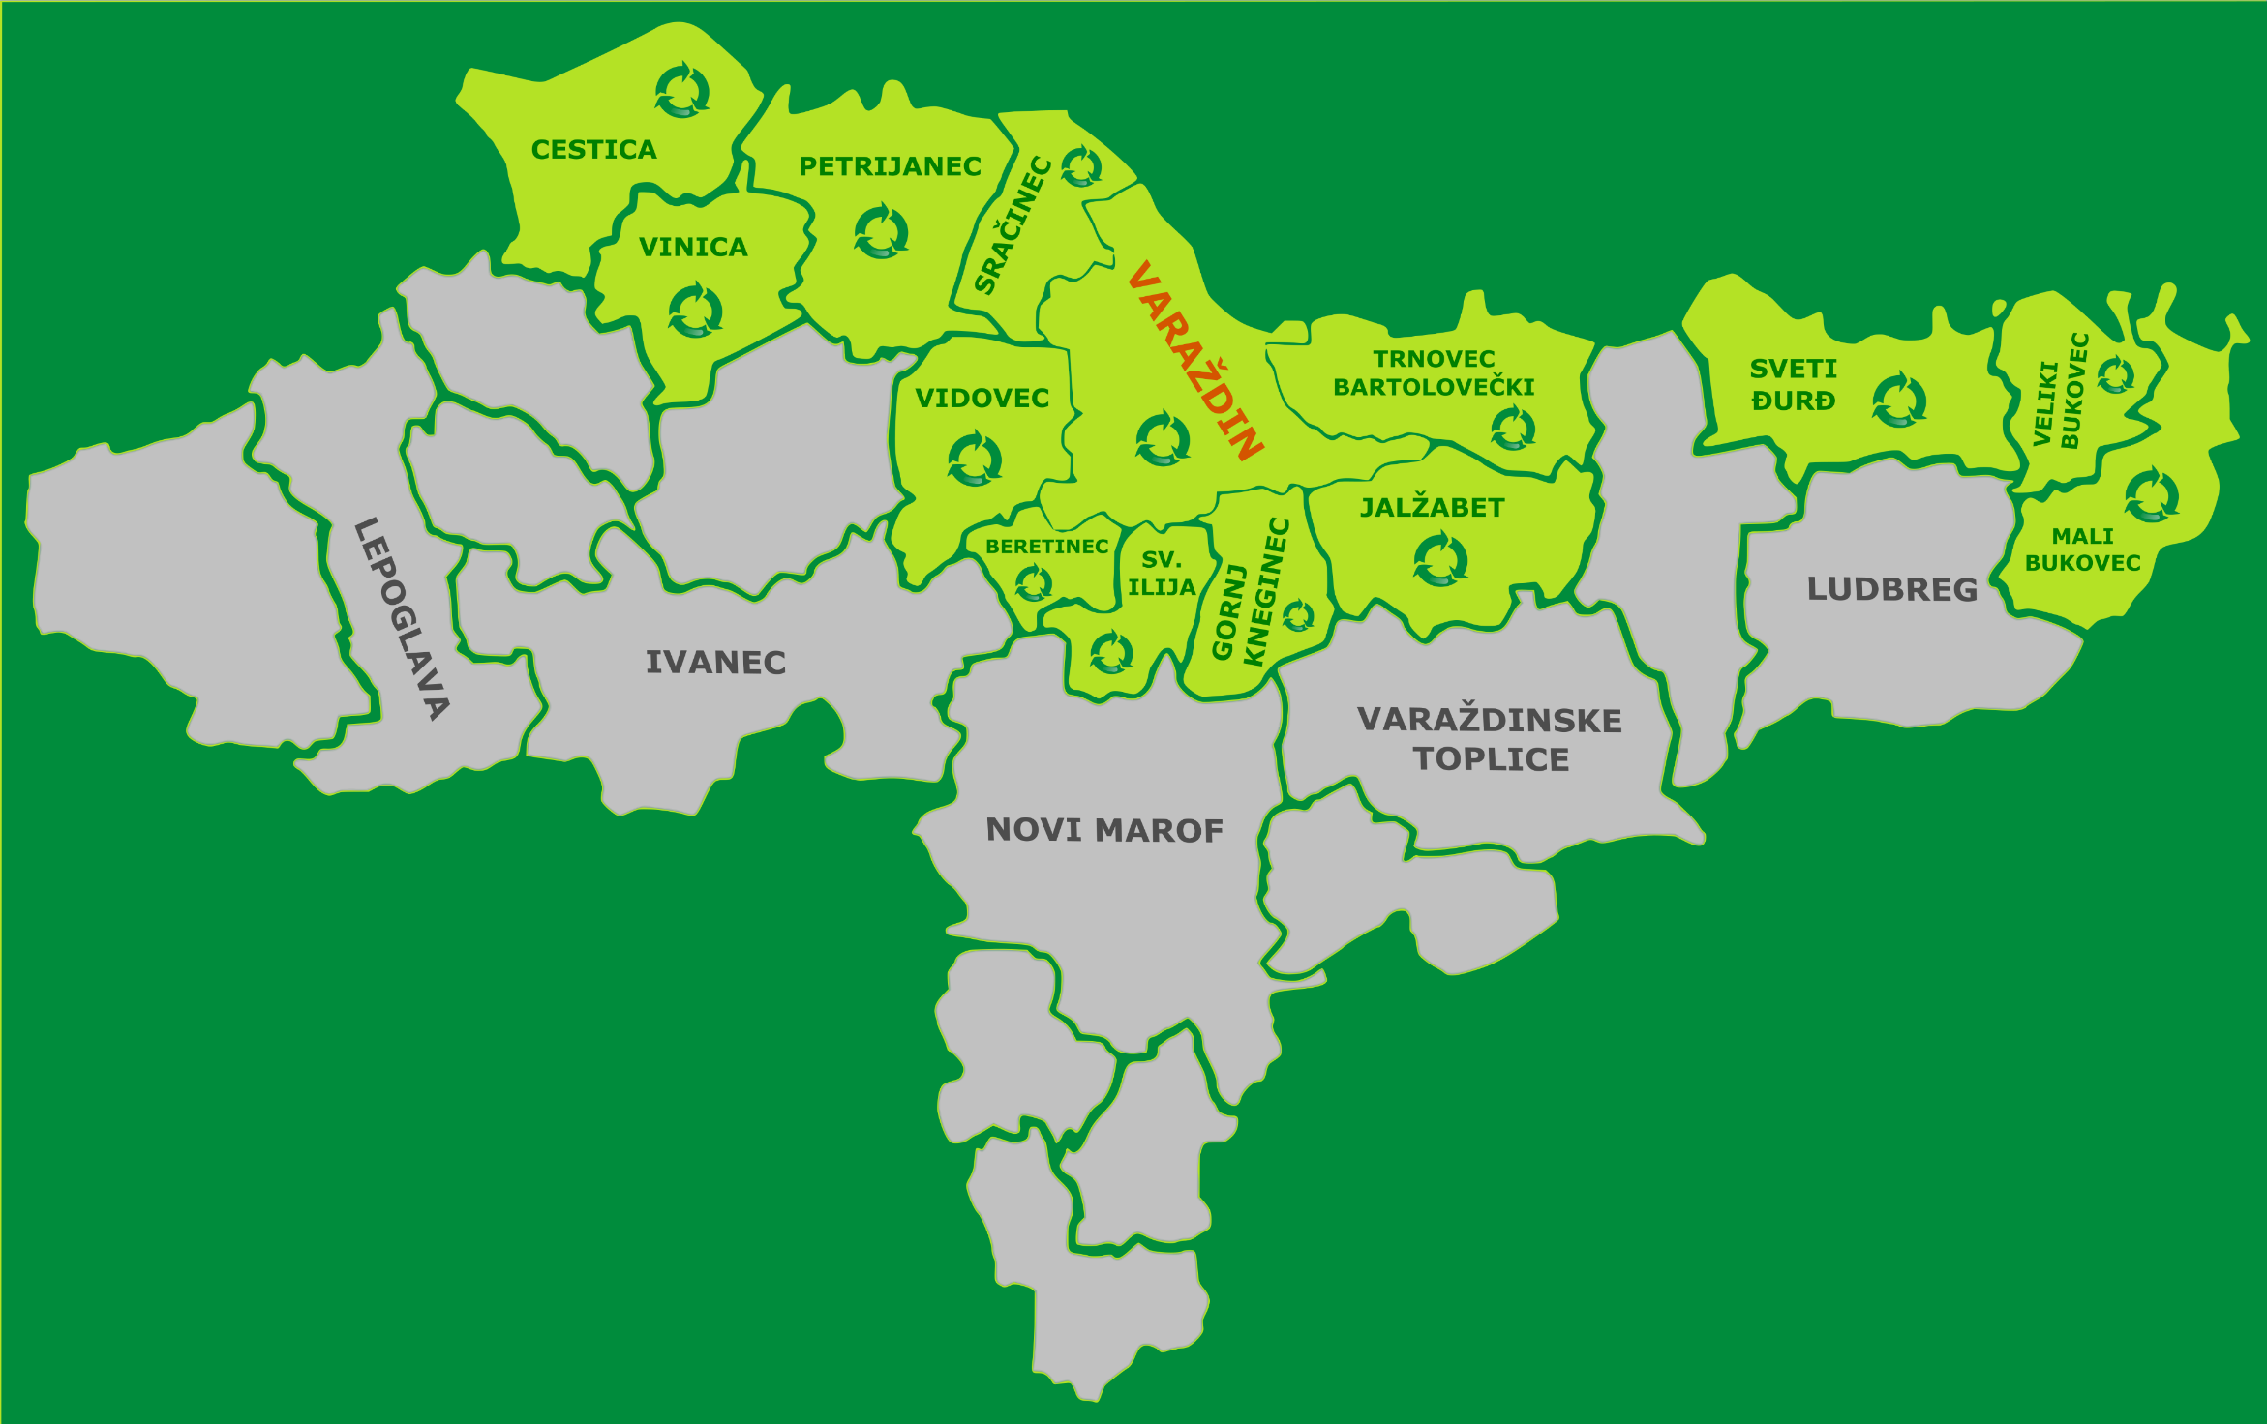
Prema Popisu stanovništva iz 2011. godine u Varaždinskoj županiji živi 176.046 stanovnika.
Društvo Čistoća davatelj je javne usluge prikupljanja miješanog komunalnog otpada na području 14 jedinica lokalne samouprave Varaždinske županije
Javnu uslugu koristi 30.000 domaćinstava, odnosno oko 100.000 stanovnika Varaždinske županije što je oko 60% ukupne populacije.
Proces sortiranja i distribucije tekstilnog otpada u praksi
Zagreb, 04. svibnja 2017.

Slide 3
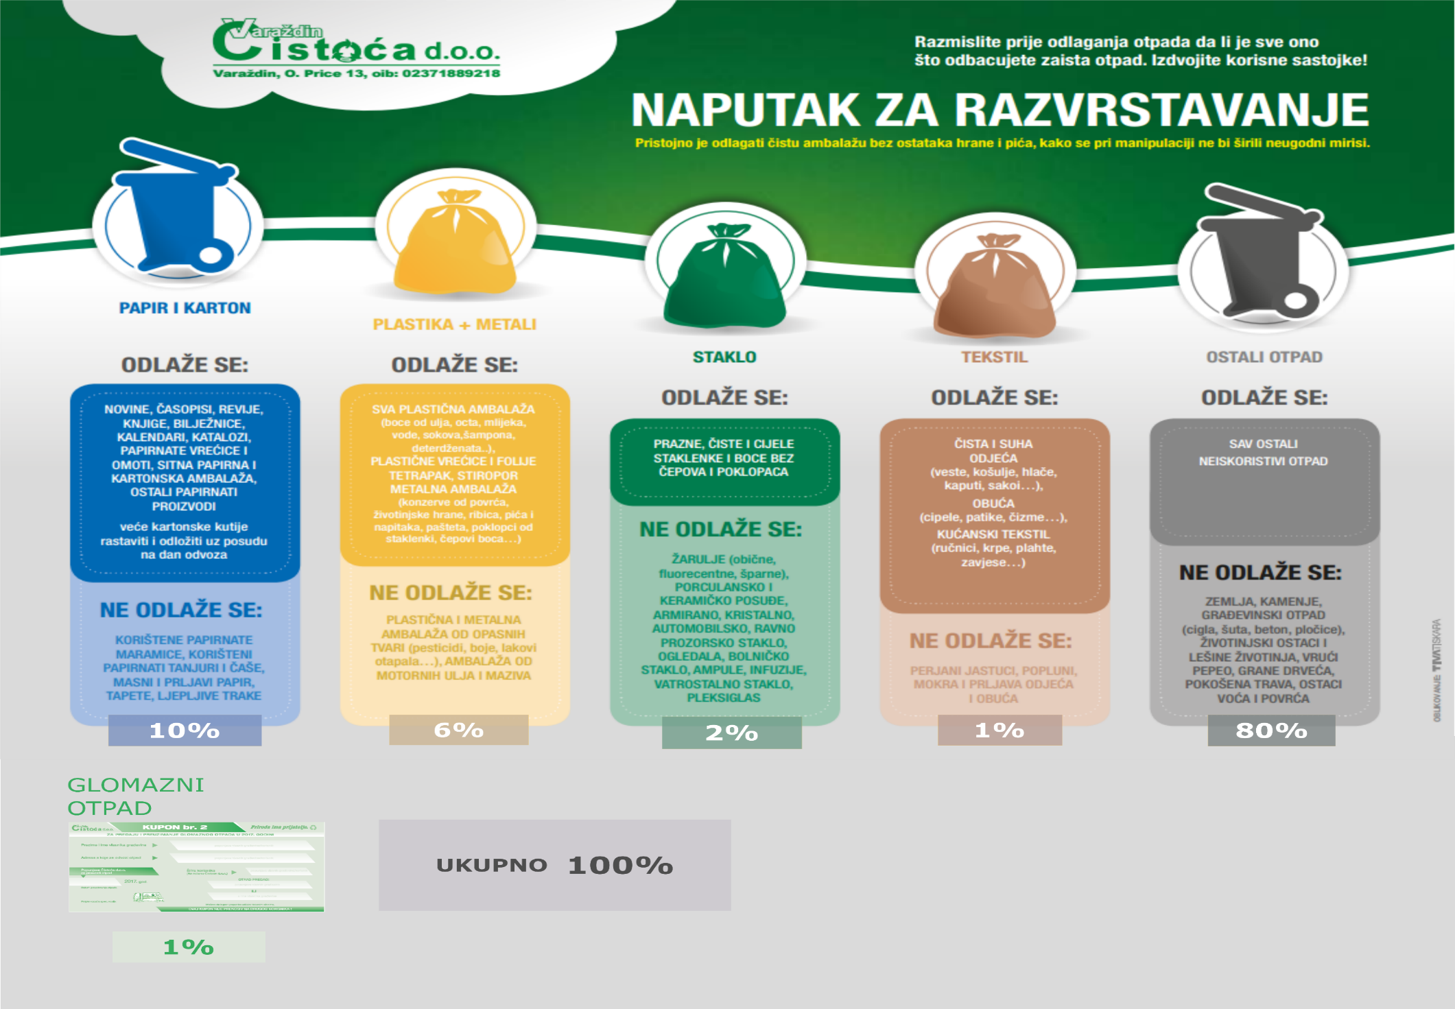
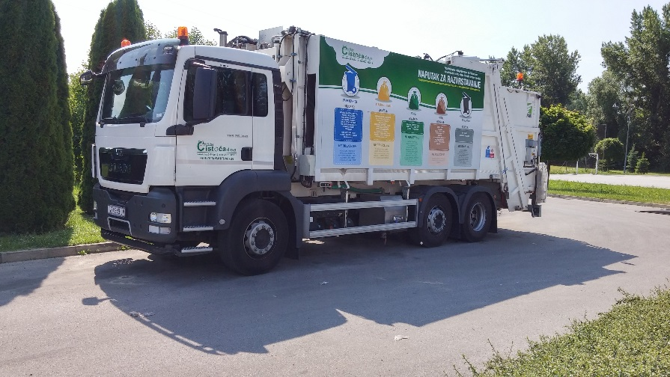
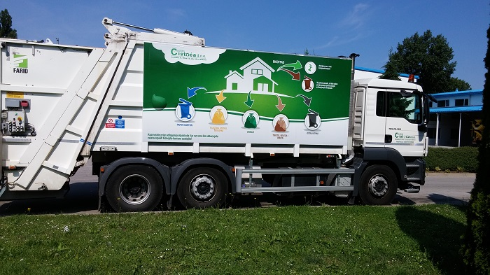
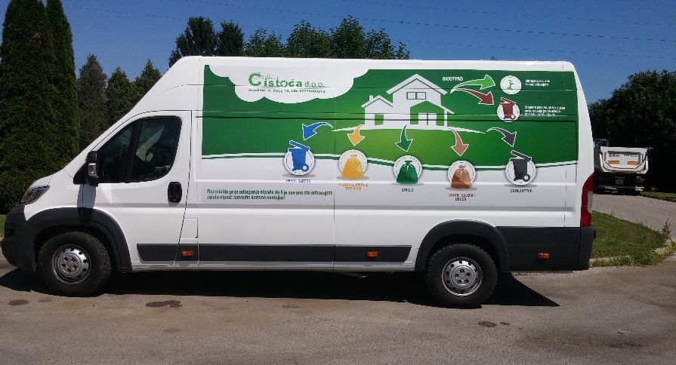
Proces sortiranja i distribucije tekstilnog otpada u praksi
Zagreb, 04. svibnja 2017.

Slide 4
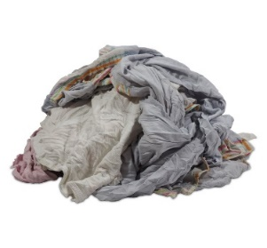
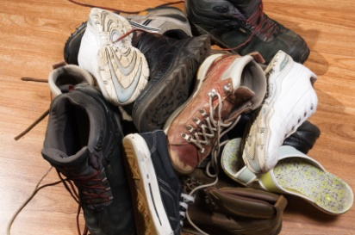
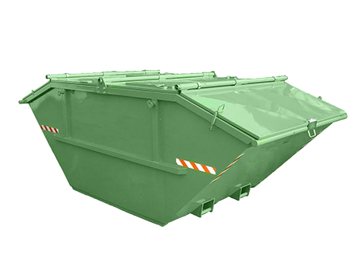
Zakon o održivom gospodarenju otpadom Narodne novine 94/13
-posebna kategorija otpada koja se mora odvajati na mjestu nastanka te odvojeno skupljati i skladištiti
Pravilnik o gospodarenju otpadom Narodne novine 23/14, 51/14, 121/15, 132/15
-u reciklažnom dvorištu otpad se razvrstava odvojeno po vrsti, svojstvu i agregatnom stanju u odgovarajući spremnik
-osoba koja upravlja reciklažnim dvorištem dužna je sakupljeni otpad predati osobi ovlaštenoj za gospodarenje tom vrstom otpada
Pravilnik o katalogu otpada Narodne novine 90/15
KBO 20 01 10 - ODJEĆA
KBO 20 01 11 - TEKSTIL
Odjevni tekstil
Tehnički tekstil
Obuća
Pravilnik o gospodarenju otpadnim tekstilom i otpadnom obućom Narodne novine 99/15
Sakupljač otpadnog tekstila i otpadne obuće dužan je otpadni tekstil i otpadnu obuću predati oporabitelju
Zabranjuje se obavljanje djelatnosti zbrinjavanja otpadnog tekstila i otpadne obuće postupcima D1, D2, D3, D4, D5, D6, D7, D11 i D12 u skladu s posebnim propisom koji uređuje gospodarenje otpadom
Proces sortiranja i distribucije tekstilnog otpada u praksi
Zagreb, 04. svibnja 2017.

Slide 5
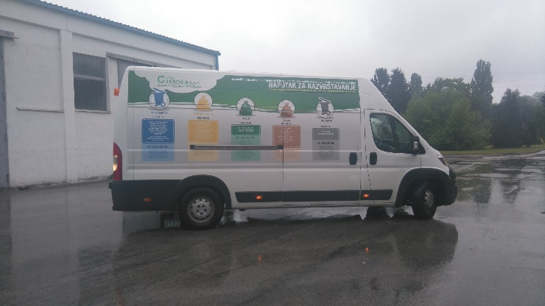
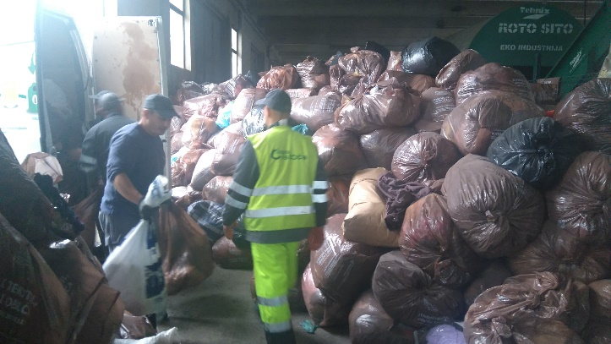
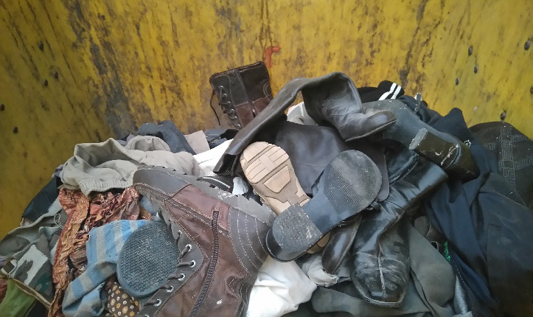
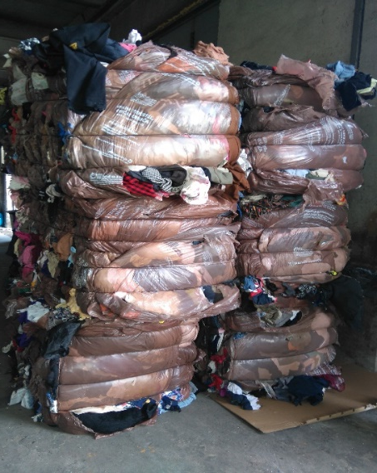
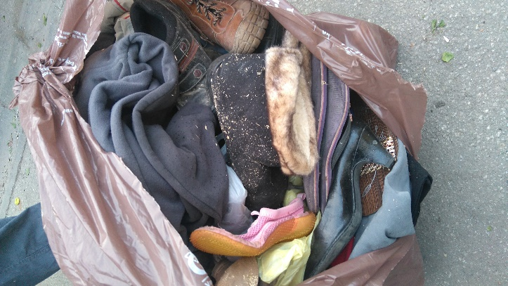
SAKUPLJANJE OTPADNOG TEKSTILA I OTPADNE OBUĆE
PRIPREMA PRIJE OPORABE
OPORABA
Proces sortiranja i distribucije tekstilnog otpada u praksi
Zagreb, 04. svibnja 2017.

Slide 6
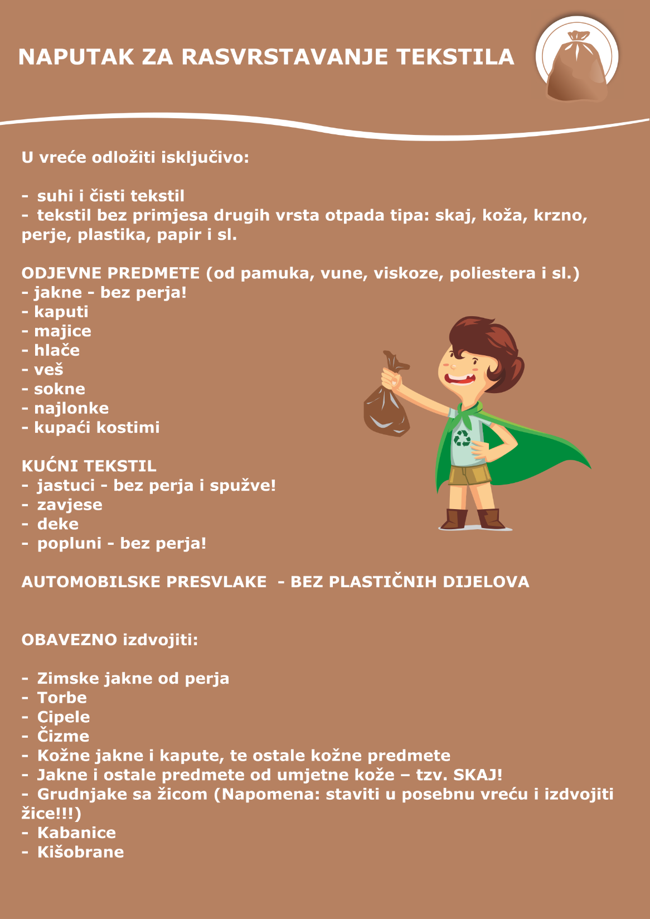

Slide 7
STATISTIČKI PODACI SAKUPLJAČA ZA 2016. GODINU
tablica 1. | sakupljanje otpadnog tekstila i otpadne obuće
broj stanovnika korisnika javne usluge | ukupna masa sakupljenog otpadnog tekstila i otpadne obuće | masa sakupljenog otpadnog tekstila i otpadne obuće po stanovniku
 | kg | kg
100.000,00 | 150.000,00 | 1,50
tablica 2. | preuzimanje otpadnog tekstila
sakupljanje od vrata do vrata i u RD | preuzimanje otpadnog tekstila na oporabu | jedinična cijena za preuzeti otpadni tekstil | godišnji prihod za preuzeti otpadni tekstil | godišnji trošak rada (priprema prije oporabe) | ukupni godišnji prihod
kg | kg | kn/kg | kn | kn | kn
150.000,00 | 124.000,00 | 0,45 | 55.800,00 | 82.000,00 | -26.200,00
tablica 3. | predaja otpadne obuće i dijela otpadnog tekstila
sakupljanje od vrata do vrata i u RD | predaja otpadne obuće i dijela otpadnog tekstila kojeg ne preuzima oporabitelj | jedinična cijena za predaju | godišnji rashod za predanu otpadnu obuću i tekstil | godišnji trošak rada (priprema prije oporabe) | ukupni godišnji rashod
kg | kg | kn/kg | kn | kn | kn
150.000,00 | 26.000,00 | 1,00 | 26.000,00 | 18.000,00 | 44.000,00
Proces sortiranja i distribucije tekstilnog otpada u praksi
Zagreb, 04. svibnja 2017.

Slide 8
prihod
55.800,00
trošak
70.200,00
Proces sortiranja i distribucije tekstilnog otpada u praksi
Zagreb, 04. svibnja 2017.

Slide 9
Zaključak
Zakonski i podzakonski akti utvrđuju mjere, ciljeve i način gospodarenja otpadnim tekstilom i otpadnom obućom
Sustav provođenja zakonskih i podzakonskih akata nije zaživio u RH jer mjerodavne institucije nisu osigurale provedbu zakonskih obveza na kvalitetan, postojan i ekonomski učinkovit način
Gospodarenje otpadom od interesa je za Republiku Hrvatsku koja treba u što kraćem vremenu osigurati uvjete za gospodarenje otpadom u skladu s načelima održivog razvoja, zaštite okoliša i gospodarenja otpadom.
Proces sortiranja i distribucije tekstilnog otpada u praksi
Zagreb, 04. svibnja 2017.

Slide 10
Hvala na pažnji!

